Slide 1
小規模OSSにおけるUnknownの コスト削減手法のための調査
松浦 遊也

Slide 2
全体の流れ
OSSの再利用について
ライセンス特定ツールの主流（正規表現）
Ninkaのライセンス特定の流れ
未知ライセンス記述目視の流れ
未知ライセンス記述中の必要のない負担についての説明
未知ライセンス記述の中身が不明
研究目的 （目的：未知ライセンス記述の中身を明らかにすること）
調査方法
６の問題は大きすぎる
もっと今回の研究に焦点を合わせて

Slide 3
OSSの再利用
生産性向上のために企業はOSSを再利用することが多くなってきている
OSSを再利用するためには各ソースファイルにコメントとして記載されているライセンスを遵守する必要がある
ソースファイルは膨大なので、目視する時間を短縮するためにライセンス特定ツールが存在している

Slide 4
主流のライセンス特定ツール
正規表現を用いてライセンスを特定
表記揺れなどで判定できないものは未知ライセンス記述として出力される
未知ライセンス記述は目視をするしかない
ライセンス記述
ライセンス文
の定義を図で示すように
Notes:
小さな図をかくこと

Slide 5
Ninkaのライセンス判定:例1
対応する正規表現（ライセンスルール）を検索する
ライセンス記述
ライセンスルール出力結果
Redistribution and use～:
BSDpre
Redistributions of source code must ～.
BSDcondSource
Redistributions in binary form must ～.
BSDcondBinary
読み込んだ文の構成
BSDpre,BSDcondSource,BSDcondBinary
BSD2の構成
BSDpre,BSDcondSource,BSDcondBinary
“BSD2”

Slide 6
Ninkaのライセンス判定:例2
対応する正規表現（ライセンスルール）を検索する
ライセンス記述
ライセンスルール出力結果
Redistribution and use～:
BSDpre
Permission is hereby granted, free of ～:
Unknown
Redistributions in binary form must ～.
BSDcondBinary
読み込んだ文の構成
BSDpre,Unknown,BSDcondBinary
BSD2の構成
BSDpre,BSDcondSource,BSDcondBinary
“Unknown”

Slide 7
未知ライセンス記述目視の流れ
制約内容
Redistribution and use in source and binary forms, with or without modification, (subject to the limitations in the disclaimer below) are permitted provided that the following conditions are met:
次の条件が満たされていれば、変更の有無にかかわらず、 ソースおよびバイナリ形式での再配布および使用（以下の免責事項に従う）は、許可されます。
ソースコードの再配布には、上記の著作権表示、この条件リスト、および以下の免責条項を保持する必要があります。
1. Redistributions of source code must retain the above copyright notice, this list of conditions and the following disclaimer.
2. Redistributions in binary form must reproduce the above copyright notice, this list of conditions and the following disclaimer in the documentation and/or other materials provided with the distribution.
バイナリ形式での再配布は、 上記の著作権表示、この条件一覧、および以下の免責条項を、配布に付属のドキュメントおよび/またはその他の資料に複製する必要があります。
Notes:
未知ライセンスファイル615
ライセンス記述の多くはソースコードの冒頭に記述されています
その中でライセンスが記述されている全体の部分、ライセンス記述とします
一文毎に分割したライセンス文のことをライセンス文と定義しています
未知の既知の定義はライセンス特定ツールが正しく特定できたものを既知とし、特定できなかったものを未知としています
必要な情報、目視だけの

Slide 8
目視の際に必要のない作業1
青枠：未知ライセンス記述
赤枠：未知ライセンス文
緑枠：既知ライセンス文
制約内容
Redistribution and use in source and binary forms, with or without modification, (subject to the limitations in the disclaimer below) are permitted provided that the following conditions are met:
次の条件が満たされていれば、変更の有無にかかわらず、 ソースおよびバイナリ形式での再配布および使用（以下の免責事項に従う）は、許可されます。
1. Redistributions of source code must retain the above copyright notice, this list of conditions and the following disclaimer.
既知ライセンス文と同じなので 目視する必要がない
2. Redistributions in binary form must reproduce the above copyright notice, this list of conditions and the following disclaimer in the documentation and/or other materials provided with the distribution.
既知ライセンス文と同じなので 目視する必要がない
Notes:
未知ライセンスファイル615
既存ツールでも一文毎にライセンス判定をしているが、
一文
機械的に分類できるものがどれだけあるのか、新しいライセンスルールをどの程度作成しなければならないのかを明らかにする
ライセンス特定ツールを改善するための支援が大きな目的

Slide 9
目視の際に必要のない作業2
青枠：未知ライセンス記述
赤枠：未知ライセンス文
緑枠：既知ライセンス文
制約内容
Redistribution and use in source and binary forms, with or without modification, (subject to the limitations in the disclaimer below) are permitted provided that the following conditions are met:
正規表現で抽出するのは難しいが内容は既知ライセンスと同じ
1. Redistributions of source code must retain the above copyright notice, this list of conditions and the following disclaimer.
既知ライセンス文と同じなので 目視する必要がない
2. Redistributions in binary form must reproduce the above copyright notice, this list of conditions and the following disclaimer in the documentation and/or other materials provided with the distribution.
既知ライセンス文と同じなので 目視する必要がない

Slide 10
研究目的
ライセンス特定ツールを改善するための支援

Slide 11
Unknownのタイプ
意味的一致 高
B
A
文字類似度 低
文字類似度 高
D
C
意味的一致 低
Notes:
タイプCとはなにか正しく理解できていないので、話し合って正しく理解する

Slide 12
未知ライセンス文の中身
文章的にも意味的にも類似している
意味的に同じだが、文章が異なっている
文章的には類似しているが、意味的に異なっている
意味的にも、文章的にも異なっている

Slide 13
データ整形１
Debianの12725の各ソフトウェアパッケージからランダムに１つのファイルを抽出しNinkaにかけUnknownと判定されたものを用いる（2838）
Unknownと判定されたライセンス記述を文単位で分割（9487）
Notes:
今回Debianを対象としたのは多くの情報から分析したいので、今回の研究の対象外ではあるがdebianから抽出する

Slide 14
データ整形２
行毎に分割したデータセットからUnknownと判定されたライセンス文を抽出（5164）
Unknownと判定された文の重複(1618)を削除 (3546)

Slide 15
データの分類
Unknownと判定された文3546とNinkaのライセンスルール551を目視で比較していき、意味的な違い、文字列的な違いで分類する

Slide 16
Aタイプのライセンス文：例
実際のライセンス文(Debian)
This distribution is free software; you may redistribute it and/or modify it under the same terms as Perl itself.
Ninkaのライセンスルール
^([^,;]+) is free software; you can redistribute it and/or modify it under the same terms as Perl itself$

Slide 17
Bタイプのライセンス文：例
実際のライセンス文(Debian)
Redistribution of this file is permitted under the GNU Public License.
Ninkaのライセンスルール
^([^,;]+) can be freely redistributed under the terms of the GPL$

Slide 18
Cタイプのライセンス文：例
実際のライセンス文(Debian)
This module is free software; you can redistribute it or modify it under the same terms as Perl itself.
Ninkaのライセンスルール
^([^,;]+) is free software; you can redistribute it and/or modify it under the same terms as Perl itself$

Slide 19
Dタイプのライセンス文：例
実際のライセンス文(Debian)
This software is subject to the provisions of the Zope Public License, Version 2.1 (ZPL).
Ninkaのライセンスルール
^This Source Code Form is subject to the terms of the Mozilla Public License, v<dot> 2<dot>$0:

Slide 20

ライセンス判定ツール(Ninka)
目視の時間を削減するために、ライセンス判定ツールが存在する
存在している
BSD
対応するライセンスを出力
unknown
ソースファイルのライセンス記述
Ninka
存在していない
対応するライセンスルールが
存在するか？
未知ライセンス

Slide 21
研究目的
未知ライセンス記述を目視する負担をさげたい
（こう書くと手法を実装しないといけない？）
（目視する負担をさげるためには未知ライセンスがどのようになっているか知らなければならないのでそれを知りたい）

Slide 22
ライセンスルール
ライセンスを特定するための正規表現
実際のBSDのライセンス記述
Redistributions of source code must retain the above copyright notice, this list of conditions and the following disclaimer.
ライセンスルール：BSDcondSource
Redistributions? of source code must retain the (above )?copyright notice, this list of conditions(,)? and the following disclaimer(, without modification)?:

Slide 23
Ninkaのライセンス判定:例
対応する正規表現（ライセンスルール）を検索する
ライセンス記述
ライセンスルール出力結果
Redistribution and use～:
BSDpre
Redistributions of source code must ～.
BSDcondSource
Redistributions in binary form must ～.
BSDcondBinary
読み込んだ文の構成
BSDpre,BSDcondSource,BSDcondBinary
BSD2の構成
BSDpre,BSDcondSource,BSDcondBinary
“BSD2”

Slide 24
タイプ
タイプA
  文章、意味が既知ライセンスと類似している
タイプB
  文章は類似していないが、意味が既知ライセンスと類似している
タイプC
  文章は類似しているが、意味が既知ライセンスと類似していない
タイプD
  文章、意味が既知ライセンスと類似していない

Slide 25
Ninkaのライセンス判定:例
対応する正規表現（ライセンスルール）を検索する
ライセンス記述
ライセンスルール出力結果
Redistribution and use～:
BSDpre
Permission is hereby granted, free of ～:
Unknown
Redistributions in binary form must ～.
BSDcondBinary
読み込んだ文の構成
BSDpre,Unknown,BSDcondBinary
BSD2の構成
BSDpre,BSDcondSource,BSDcondBinary
“Unknown”

Slide 26
Ninkaのライセンス判定:例
対応する正規表現（ライセンスルール）を検索する
ライセンス記述
ライセンスルール出力結果
Use and redistribution～ :
Unknown
Redistributions of source code must ～.
BSDcondSource
Redistributions in binary form must ～.
BSDcondBinary
読み込んだ文の構成
Unknown,BSDcondSource,BSDcondBinary
BSD2の構成
BSDpre,BSDcondSource,BSDcondBinary
“Unknown”

Slide 27
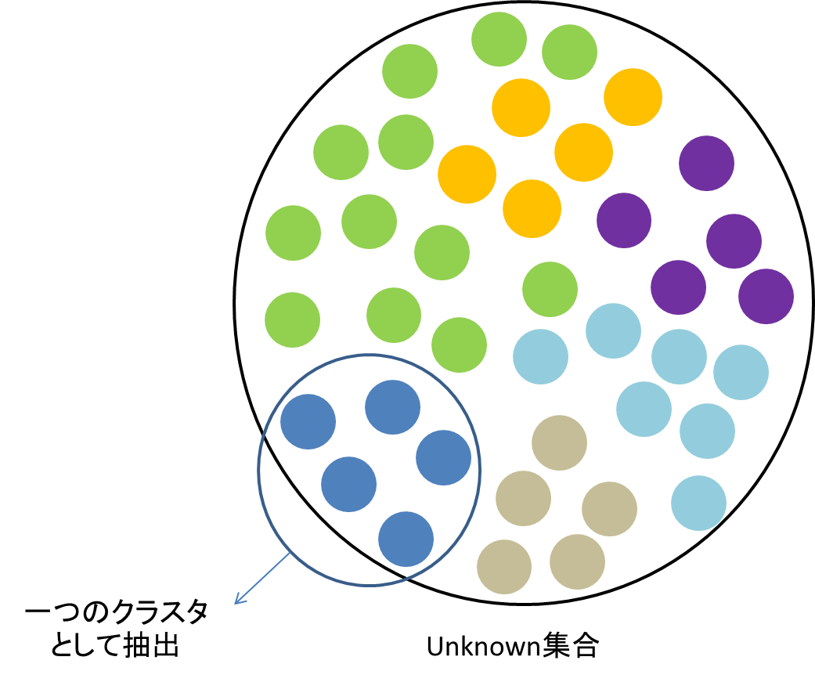
既存研究
Unknownライセンスから、一種類のライセンスとして特定できるようにするためのクラスタリング手法[1]
ライセンスルールを作成し Ninkaにフィードバックする研究
[1]Yunosuke Higashi and Yuki Manabe and Masao Ohira Clustering OSS License Statements toward Automatic Generation of License Rules, Proceedings - 7th International Workshop on Empirical Software Engineering in Practice, IWESEP 2016,pp30-35
Notes:
関連研究としてこのような研究があります
これまでの研究はライセンスルールを作成し、未知ライセンスを判定できるようにする研究でした

Slide 28
既存研究の特徴
複数存在する記述パターンからライセンスルールを作成する
  複数存在する記述パターンが少ないとライセンスルールが作成できないので、ファイル数が少なくなるほど、ライセンスルールが作成できなくなり、未知ライセンスをルール化できない
全ての未知ライセンスをルール化できるわけではなく、まだ目視しなければならない ライセンス記述が存在する

Slide 29
既存研究の問題点
関連研究を用いてもライセンスルールを作成するのが困難で目視をするには負担な部分
関連研究を用いることを推奨
目視を推奨
未知ライセンスファイル数少
未知ライセンスファイル数多
100
1000

Slide 30
目視しなければならないライセンスの負担を下げたい

Slide 31
ファイル数における推奨される部分
関連研究を用いてもライセンスルールを作成するのが困難で目視をするには負担な部分
関連研究を用いることを推奨
目視を推奨
ファイル数少
ファイル数多
100
1000

Slide 33
未知ライセンス記述の内容が不明
未知ライセンスファイル中に読む必要のないライセンス文がどの程度存在しているのか不明
仮に先ほど述べたような手法が作成されたとしても、正解集合が分からないので必要のない文を正しく除去できたのか分からない

Slide 34
本研究の問題点
既知のライセンス文と似ている文がどの程度存在するか分からない

Slide 35
目視の負担（ファイル数、文章量）
ライセンス特定ツールにかけるファイル数が多くなるにつれて未知ライセンス記述も多くなる
未知ライセンス文が多くなると目視する量が多くなるので、負担になっていく

Slide 36
本研究の問題
既知のライセンスと類似しているライセンス文が把握できていないとなにが問題なのか？
そもそも既知のライセンス文と類似しているライセンス文が存在していないなら類似している文を抽出する必要がない
既知ライセンス文が存在しない、もしくは数がそれほど多くないならば提案手法が必要がない

Slide 37
負担を減らさないとどうなる？

Slide 38
目的
OSSのUnknownの目視に必要な時間を下げる

Slide 39
問題
Unknownと判定されたライセンス文の総数、既知のライセンス文と意味的に似ているライセンス文がどの程度存在しているのか不明

Slide 40
なにをするのか

Slide 41
どのようなことを明らかにするするのか

Slide 42
目視する際に必要でない負担
対応する正規表現（ライセンスルール）を検索する
ライセンス記述
ライセンスルール出力結果
Redistribution and use～:
BSDpre
Permission is hereby granted, free of ～:
Unknown
Redistributions in binary form must ～.
BSDcondBinary
読み込んだ文の構成
BSDpre,Unknown,BSDcondBinary
BSD2の構成
BSDpre,BSDcondSource,BSDcondBinary
“Unknown”

Slide 43
目視する際に必要でない負担
対応する正規表現（ライセンスルール）を検索する
ライセンス記述
ライセンスルール出力結果
Use and redistribution～ :
Unknown
Redistributions of source code must ～.
BSDcondSource
Redistributions in binary form must ～.
BSDcondBinary
読み込んだ文の構成
Unknown,BSDcondSource,BSDcondBinary
BSD2の構成
BSDpre,BSDcondSource,BSDcondBinary
“Unknown”

Slide 44
提案手法
ライセンス記述からUnknownと判定されたライセンス文を抽出する
抽出した文から意味的に似ているライセンス文を除外する
結果を出力する

Slide 45
問題
Unknownと判定されたライセンス文の総数、既知のライセンス文と意味的に似ているライセンス文がどの程度存在しているのか不明

Slide 46
調査の流れ
データ整形
データの分類

Slide 47
データ整形１
Debianの12725の各ソフトウェアパッケージからランダムに１つのファイルを抽出しNinkaにかけUnknownと判定されたものを用いる（2838）
Unknownと判定されたライセンス記述を文単位で分割（9487）
Notes:
今回Debianを対象としたのは多くの情報から分析したいので、今回の研究の対象外ではあるがdebianから抽出する

Slide 48
データ整形２
行毎に分割したデータセットからUnknownと判定されたライセンス文を抽出（5164）
Unknownと判定された文の重複(1618)を削除 (3546)

Slide 49
データの分類
Unknownと判定された文3546とNinkaのライセンスルール551を目視で比較していき、意味的な違い、文字列的な違いで分類する

Slide 50
Unknownのタイプ
意味的一致 高
B
A
文字類似度 低
文字類似度 高
D
C
意味的一致 低
Notes:
タイプCとはなにか正しく理解できていないので、話し合って正しく理解する

Slide 51
タイプ
タイプA
  文章、意味が既知ライセンスと類似している
タイプB
  文章は類似していないが、意味が既知ライセンスと類似している
タイプC
  文章は類似しているが、意味が既知ライセンスと類似していない
タイプD
  文章、意味が既知ライセンスと類似していない

Slide 52
Aタイプのライセンス文：例
実際のライセンス文(Debian)
This distribution is free software; you may redistribute it and/or modify it under the same terms as Perl itself.
Ninkaのライセンスルール
^([^,;]+) is free software; you can redistribute it and/or modify it under the same terms as Perl itself$

Slide 53
Bタイプのライセンス文：例
実際のライセンス文(Debian)
Redistribution of this file is permitted under the GNU Public License.
Ninkaのライセンスルール
^([^,;]+) can be freely redistributed under the terms of the GPL$

Slide 54
Cタイプのライセンス文：例
実際のライセンス文(Debian)
This module is free software; you can redistribute it or modify it under the same terms as Perl itself.
Ninkaのライセンスルール
^([^,;]+) is free software; you can redistribute it and/or modify it under the same terms as Perl itself$

Slide 55
Dタイプのライセンス文：例
実際のライセンス文(Debian)
This software is subject to the provisions of the Zope Public License, Version 2.1 (ZPL).
Ninkaのライセンスルール
^This Source Code Form is subject to the terms of the Mozilla Public License, v<dot> 2<dot>$0:

Slide 56
現在の進捗
586/3546

Slide 57
現在の知見
Same as perlのライセンスルールは一つしか存在しないが実際のライセンス記述には様々な記述表記が存在している

Slide 58
Unknownとは
Ninkaがライセンスルールを用いてライセンス判定を行った際に、判定ができなかったライセンス

Slide 59
ライセンスを目視するのは負担
負担軽減のためライセンスツールを利用する
ライセンスツールでは判定できないライセンス記述が存在する
その対策として関連研究は判定できないライセンス記述からライセンスルールを作成する方法を提案
自分の研究は別のアプローチとして、Unknown中の本来読む必要がある文のみを抽出する方法を提案

Slide 60
提案手法では

Slide 61
どのようなライセンス文が読む必要がないのか？
既知のライセンス文と制約内容が同じもの
既知ライセンス文Aと制約内容が同じ未知ライセンス文B
BはAと制約内容が同じ
のように出力する

Slide 62
では、存在していないライセンス文では？
LesserGPLｖ2は存在していない
しかし、LesserGPLv2をよく間違える文ということで、ライセンスルールが存在する
これは制約内容と関係があるか？
間違いと同じという出力をするのだからきにするひつようなし

Slide 63
ライセンス特定ツールの存在
OSSのソースファイルは膨大に存在するので全てのライセンス内容を目視で理解していくのは負担
目視の負担を下げるためにライセンス特定ツールが存在する

